Slide 1
МДОБУ №166 Юрченко Нина Иосифовна Воспитатель «Сказки народов мира»

Slide 2
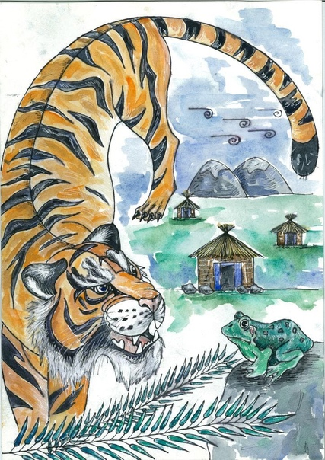
Корейская народная сказка. КАК ЛЯГУШКА ТИГРА ОБМАНУЛА

Slide 3
КАК ЛЯГУШКА ТИГРА ОБМАНУЛА
В Алмазных горах Канвона жил тигр. Это был страшный тигр: огромный, сильный, хитрый и очень прожорливый. Крестьяне окрестных деревень прозвали его Хозяином гор.
Раз тигр сказал себе: «Я всех сильнее, всех умнее, надоело мне жить вечно в горах».
И по узким крутым тропинкам Хозяин гор спустился в долину. В долине этой была большая деревня. Стал тигр кружить вокруг деревни, выискивая себе добычу.
Ночью, когда все заснули, Хозяин гор ворвался во двор одного крестьянина, схватил молодого ослика и, умчался к себе. Проснулся утром крестьянин, вышел во двор, — а ослика-то и нет. Посмотрел человек на землю, увидел тигриные следы и понял, куда девался его бедный ослик.

Slide 4
На другую ночь Хозяин гор опять подкрался к деревне. Он ещё накануне заметил в одном дворе стадо поросят.
И как только тучи прикрыли луну, тигр ворвался в свинарник, схватил самого жирного поросёнка и поволок его в горы.
Утром жена крестьянина понесла поросятам пойло, смотрит, — самого лучшего поросёнка нет. А вокруг — следы тигриные.
Испугались крестьяне: перетаскает Хозяин гор весь скот, начнёт на людей бросаться.
А в этой деревне жил молодой, смелый охотник. Узнал он, что тигр в их деревне стал хозяйничать, и решил убить полосатого разбойника.
Взял охотник ружьё и спрятался в кустах на окраине деревни. И только наступила ночь, как на тропе показался Хозяин гор. Притаился охотник, не дышит, боится спугнуть зверя.

Slide 5
Но в это время подул ветер в сторону тигра, и тигр сразу учуял, что невдалеке прячется человек. Охотник и ружья поднять не успел, а зверь уже умчался к себе в горы. Прибежал в свою берлогу и расхвастался:
— Я хитрее человека. Не поймать ему меня!
Наступил вечер следующего дня. Снова тигр показался на горной тропе, что вела к окраине деревни.
И только он подошёл к кустам, как из-за туч выглянула луна. Один из лунных лучей скользнул по кустам, и тигр увидел, как блеснул ствол ружья.
Не успел охотник прицелиться, а тигр уже был на вершине горы.
Улёгся Хозяин гор в своей берлоге и начал смеяться над охотником:
— Вот глупец, этот человек! Вздумал перехитрить меня, Хозяина гор. Видно, не знает он, что я самый умный и самый хитрый! В следующий раз я его просто возьму и съем.
На другой день, не дожидаясь вечера, тигр опять спустился в долину. Было ещё светло, и Хозяин гор шёл осторожно, нюхая воздух, чтобы узнать, где спрятался охотник. Но на этот раз он не учуял человеческого духа.
Тигр дошёл до поляны, за которой начиналась деревня, огляделся вокруг, но ничего подозрительного не заметил.
«Ага! — подумал тигр. — Видно, этот трусливый охотник догадался, что я решил его съесть, вот он и прячется».
И, подумав так, Хозяин гор хотел уже возвратиться в свою берлогу, как вдруг заметил невдалеке, на сухом валежнике, кролика. Кролик, должно быть от страха, свернулся в клубок и лежал совсем неподвижно, даже не дышал.

Slide 6
Тигр издал тихое рычание, ударил хвостом по крутым бокам, прыгнул на кролика — и провалился в глубокую яму.
Не успел Хозяин гор понять, что с ним случилось, а над его головой уже захлопнулась тяжёлая бревенчатая крышка.
Только теперь догадался хвастливый тигр, что он попал в охотничью ловушку. Охотник выкопал глубокую яму, прикрыл её ворохом веток, листьями и валежником, а сверху для приманки положил чучело кролика. Тигр прыгнул на кролика и сразу же оказался в глубокой яме.
Напрасно старался Хозяин гор выбраться из ловушки. Он ободрал себе до крови когти, вконец обессилел, но так и не смог вырваться на волю.
Всю ночь просидел тигр в яме. А утром он услышал над своей головой какой-то шум. Хозяин гор задрал морду и увидел наверху охотника.

Slide 7
— Ах, господин охотник, — простонал жалобным голосом тигр, — не убивайте меня! Я обещаю вам никогда больше не делать никому зла. Выпустите меня из ловушки, и я прикажу всем тиграм забыть навсегда дорогу к человеческому жилищу.
Охотник поверил тигру и опустил на дно ямы ствол гладкого дерева. Тигр вскочил на ствол и выбрался из ловушки.
Как только Хозяин гор оказался рядом с охотником, он взмахнул хвостом и проговорил:
— Я просидел в этой яме всю ночь и очень проголодался. Придётся мне тебя сейчас съесть.
— Что ты говоришь, неблагодарный! — закричал охотник. — Разве так поступают благородные звери?
— Поступают! — рявкнул тигр.
— Вон сидит ворона на сосне, — сказал охотник, — спросим её, можно ли так поступать.
И он спросил ворону:
— Скажи, может ли благородный тигр съесть человека, который спас его от смерти?
Ворона свесила вниз голову, повертела ею во все стороны и прокаркала:
— Того, кто платит злом за добро, никто не смеет назвать благородным!

Slide 8
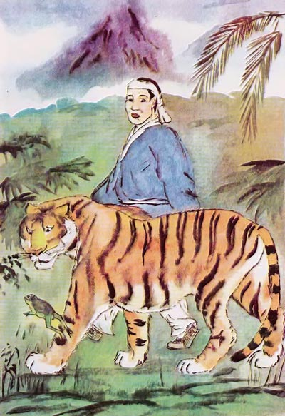
Тигр услыхал этот ответ и прорычал:
— Глупая птица! Твоё счастье, что мне не достать до тебя!
И, повернувшись к человеку, тигр предложил:
— Давай спросим у лягушки; как она скажет, — так и будет.
А про себя тигр подумал: «Лягушка — не ворона, не посмеет она спорить со мной: ведь я могу её раздавить одной лапой».
Пришли охотник с тигром к лягушке, что жила на большом болоте, рассказали ей о своём споре.
Долго думала лягушка, как разрешить этот спор, а когда тигр щёлкнул от голода зубами, произнесла:
— Нелегко решить справедливо ваш спор. Для этого мне нужно самой посмотреть ловушку, в которую попал Хозяин гор.
И они все трое отправились к яме.

Slide 9
Лягушка заглянула в ловушку и сказала:
— Я должна знать точно, как глубока эта яма.
— Сейчас я сбегаю домой, — сказал охотник, — принесу из дома верёвку и смерю глубину ловушки.
— Не согласен, — зарычал тигр, — вдруг ты не вернёшься?
— Тогда ты съешь меня, — ответила лягушка. — Посуди сам: стану ли я рисковать жизнью ради незнакомого мне человека?
— Ну, хорошо, — проворчал тигр. — Только пусть он поскорее возвращается, я очень проголодался.
И он уселся под деревом.
Охотник не стал медлить. Он быстро зашагал к деревне и скоро живой и невредимый вошёл в свой дом.
Прошёл час, а охотник не показывался.
Тогда тигр рявкнул:
— Ты обманула меня, пучеглазая! Но я самый сильный и самый хитрый. Сейчас я съем тебя, а ночью ворвусь в чиби охотника и съем этого обманщика.
Лягушка сделала вид, что очень испугалась, и тихо проквакала:
— Позвольте мне, господин тигр, взобраться к вам на спину. Я хочу посмотреть, не возвращается ли человек.
— Хорошо, — сказал тигр. Залезай, но помни: если его через пять минут здесь не будет, — простись со своей жизнью!
С этими словами тигр распластался на земле, а лягушка, вспрыгнув ему на голову, сказала:
— Я попрошу вас, господин тигр, подняться на задние лапы, тогда я смогу увидеть самую дальнюю тропинку. А чтобы вам было легче стоять, — прислонитесь вот к этому дереву.
Хозяин гор так и сделал.

Slide 10
Но едва он встал на задние лапы и прислонился к дереву, как лягушка спрыгнула с его головы в дупло. Оказавшись в безопасности, лягушка начала поносить тигра:
— Хвастун! Глупец! Простофиля!
Тигр так разъярился, что от злобы стал грызть кору дерева. Но этому дереву насчитывалось уже много сотен лет и оно было таким толстым, что его не могли обхватить и три человека.
Когда тигр увидел, что ему не свалить дерева и не добраться до лягушки, он разбежался, подпрыгнул изо всех сил и воткнул голову в дупло.
Лягушка сначала чуть не умерла от страха. Но напрасно она испугалась: хотя тигриная пасть была совсем близко, всё же дотянуться до лягушки тигр не мог.
Тогда Хозяин гор решил разбежаться ещё раз и прыгнуть сильнее. Но когда коварный тигр попытался вытянуть из дупла голову, оказалось, что голова его накрепко застряла в дупле.
Так и висел хвастливый Хозяин гор: морда в дупле, а туловище наружу.
Неизвестно, сколько бы времени он провисел так, но пришёл охотник с ружьём и застрелил неблагодарного тигра.
На этом и сказке конец.

Slide 11
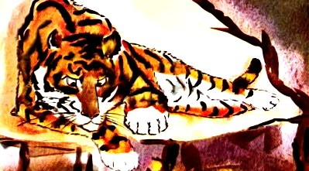
Корейские народные сказки Эпосы, мифы, легенды и сказания. Автор неизвестен. КАК ЛЯГУШКА ТИГРА ОБМАНУЛА

